Slide 1
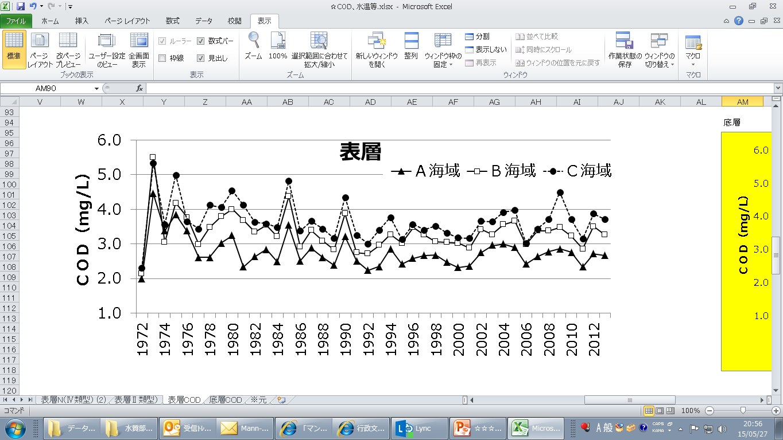
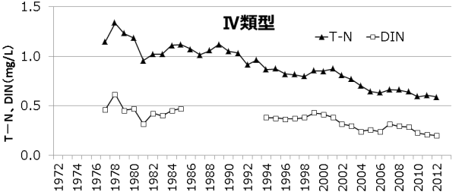
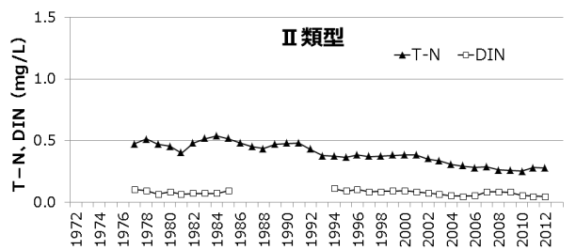
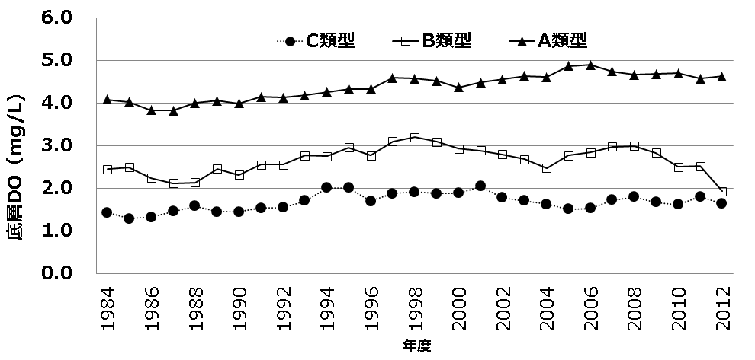
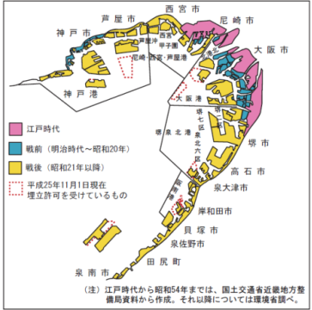
瀬戸内海の環境の保全に関する大阪府計画のあり方について
資料２-２
諮問の趣旨
○ 背景
・大阪湾を含む瀬戸内海の環境保全については、瀬戸内海環境保全特別措置法に基づき、国が、
瀬戸内海の環境保全の目標や講ずべき施策等の基本的方向を示す瀬戸内海環境保全基本計画
を策定。
・大阪府を含む瀬戸内海関係13府県は、基本計画に基づき、各府県の区域で実施すべき施策に
ついて、府県計画を策定して、当該区域の環境保全に向けた取組みを推進。
・その結果、ＣＯＤ、窒素、りんに係る海域への流入負荷は着実に削減され、水質の改善が進
んできた。
・大阪湾を含む一部の湾・灘では、依然として、ＣＯＤに係る環境基準を達成していない地点
があり、赤潮や貧酸素水塊が発生。
・また、生態系の健全な構造と機能を支える生物多様性や、多様な魚介類が豊富にかつ持続し
て獲れる生物生産性等の新たな課題への対応も必要との指摘。
・このため、平成27年２月に、瀬戸内海環境保全基本計画が全部変更。変更にあたっては、
「豊かな瀬戸内海」を目指し、新たに、湾・灘ごと、季節ごとの地域の実情に応じたきめ細
やかな水質管理や、水産資源の持続的な利用の確保といった観点が盛り込まれるとともに、
計画の期間を概ね10年とし、施策の進捗状況について点検を行うこととされた。
○ 諮問事項
変更された基本計画と大阪湾の状況を踏まえた、大阪府計画のあり方について
大阪湾の状況
（汚濁負荷量）
（COD）
・平成16年度から21年度にかけて
ＣＯＤは18％、窒素は14％、
りんは12％削減。
・環境基準の達成率（環境基準点における全層平均の年
75％値が、水域ごとに全ての環境基準点で達成してい
るかどうかで評価）は、近年66.6%で横ばい。
・表層の年平均値は、3.4～4.0mg/L(1972年度からの５か
年平均)から、2.7～3.8mg/L(2009 年度からの５か年平
均)に減少。
大阪湾における汚濁負荷量の推移
年度
表層のCOD年平均値（mg/L）の経年変化
（大阪府が測定する環境基準点におけるデータ）
（窒素・りん）
・平成22年度以降、環境基準を達成（環境基準点における表層の年平均値を
水域ごとに平均した値が達成しているかどうかで評価）。
・湾奥部（Ⅳ類型）では湾口部（Ⅱ類型）に比べて、濃度が高く、経年変化
の減少率が大きい。➔ 海域によって水質の状況が異なる。
検討内容（案）
・環境保全の観点から見た今後目指すべき大阪湾の将来像
・将来像の実現に向けた環境保全・再生の基本的な考え方
・将来像の実現に向けた施策のあり方
・施策の進捗状況の点検のあり方 など
(主な観点)
・湾・灘ごと季節ごとの地域の実情に応じたきめ細やかな水質管理や底質環境の改善など、
水質の保全及び管理
・沿岸域の環境の保全、再生及び創出 など
年度
年度
表層の全窒素(T-N)及び溶存性無機態窒素(DIN)の年平均値（mg/L）の経年変化
（大阪府が測定する環境基準点におけるデータ）
（底層DO(溶存酸素)）
（海岸の状況）
平成27年６月 諮問
部会の設置、検討
平成28年 春 部会報告、答申
その後、府で計画案を策定し、パブリックコメント・国との協議を経て、計画を変更
(平成28年秋頃を予定)。
（参考）瀬戸内海環境保全基本計画と府県計画（根拠法令:瀬戸内海環境保全特別措置法）
・国は、基本計画（瀬戸内海の環境保全の目標、構ずべき施策等の基本的方向を示し、諸施策の実施
に当たっての指針となるもの）を策定。
・瀬戸内海関係13府県は、基本計画に基づき、府県計画（各府県の区域で実施すべき施策についての
計画）を策定。
・基本計画は昭和53年に策定。以後、平成6年、12年に変更。
・大阪府計画は昭和56年に策定。以後、基本計画の変更や総量削減計画の策定等に伴い変更。
・長期的にはいずれの海域においても、底層ＤＯ
の年度最小値は上昇傾向。
・Ｃ類型海域では、年度最小値は、貧酸素耐性が
高い水生生物の生息に必要とされる２mg/Lを下
回っている。
・府域の海岸の多くは港湾や工業用地と
して埋立が行われている。
・自然海岸が府域の海岸に占める割合は
１％であり、自然の浄化機能が低い。
また、海との触れ合いの場が少ない。
検討スケジュール（案）
底層DOの年度最小値（mg/L）の経年変化
（大阪府が測定する環境基準点におけるデータ。年度につき
１個のデータであり、年々の変動が大きいため、５年移動
平均して経年的な変化傾向を見やすくしている。）
大阪湾における埋立の変遷
（公益社団法人 瀬戸内海環境保全協会資料）

